Slide 1
캡스톤 최종 발표
1조 나은채 조수인 조윤경

Slide 2
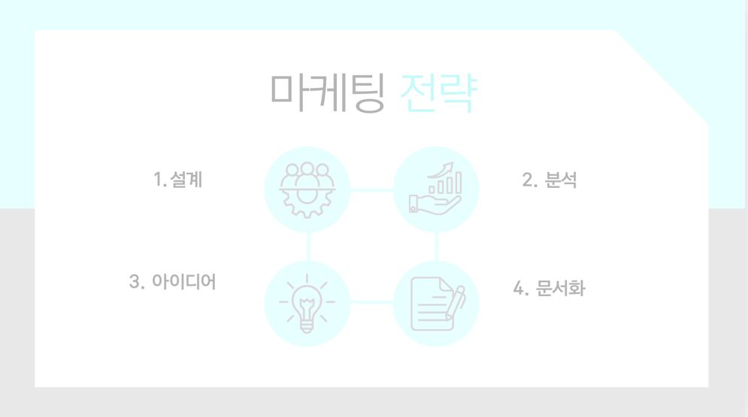
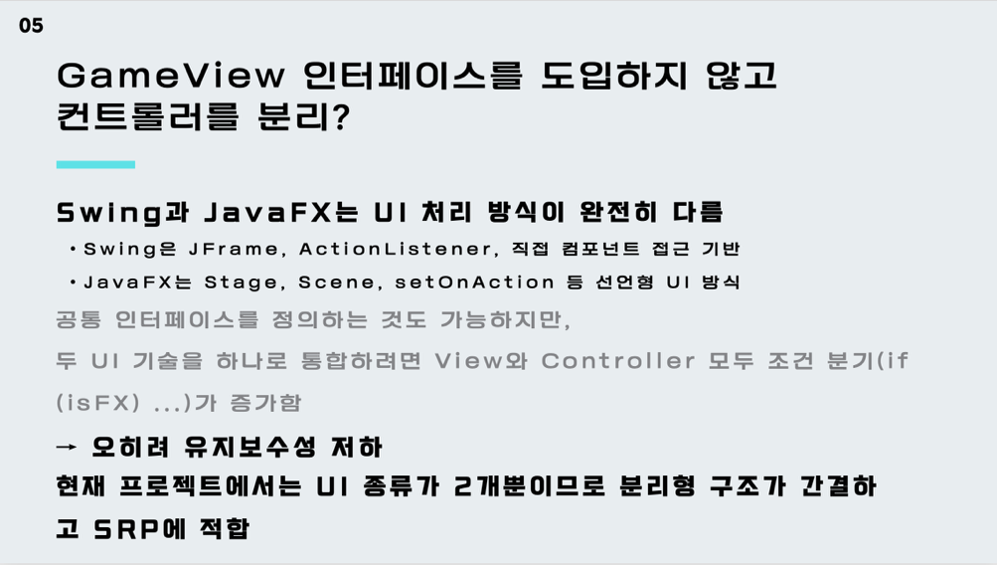
문제 인식
PPT 제작 및 점검
사용자가 직접 만든 PPT의 품질 점검
가독성, 심미성, 색감 대비 등에 대한 객관적인 평가 필요
폰트 크기, 자간, 정렬 등 세부 사항 점검
좋은 PPT와 나쁜 PPT 디자인을 구분해서 구체적인 수정 사항과 피드백을 제시하고 ‘수정’ 버튼을 눌러 사용자의 선택에 따라 수정 여부를 선택할 수 있도록 함
모델의 정확도를 보장하기 위해 기존의 PPT dataset을 수집하여 3명이 200장 정도 라벨링을 해서 CLIP을 linear probe 훈련시켜 나머지 데이터를 autolabeling하였음
추가로, rule based 방식을 도입하여 수식적으로 가독성과 색상 대비 점수 등을 계산

Slide 3
기능 소개
점검 항목
가독성 : 텍스트 양, 폰트 크기, 자간
심미성 : 색상 대비, 레이아웃
통일성 : 폰트 일관성, 도형 및 색 일관성
가독성
심미성
통일성

